Slide 1

Einsatz von Deep Learning zur Erkennung von Messspitzen in Rasterelektronenmikroskopen
Kognitive Systeme
BachelorArbeit Informatik B. SC. 26. September 2023
David Stefan Kleindiek
Notes:
Ist Deep Learning GEEIGNET?

Slide 2
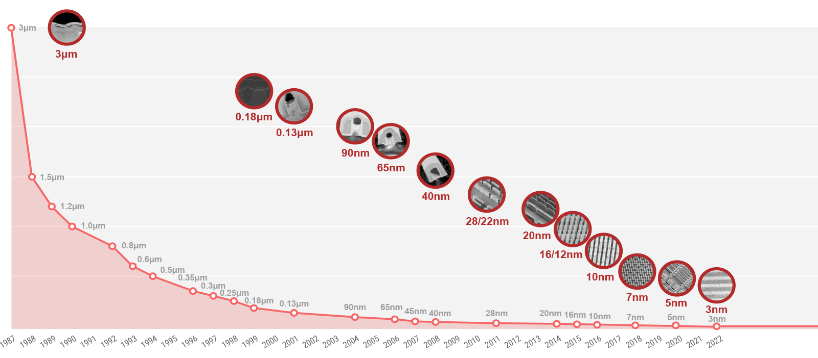
Halbleiter Entwicklung
Quelle: [TSMC]
Notes:
STRUKTURGRÖSSE - 10.000-stel Haardurchmesser
Nach Entwicklung – FEHLER werden ANALYSE
PRÄZISE Geräte

Slide 3
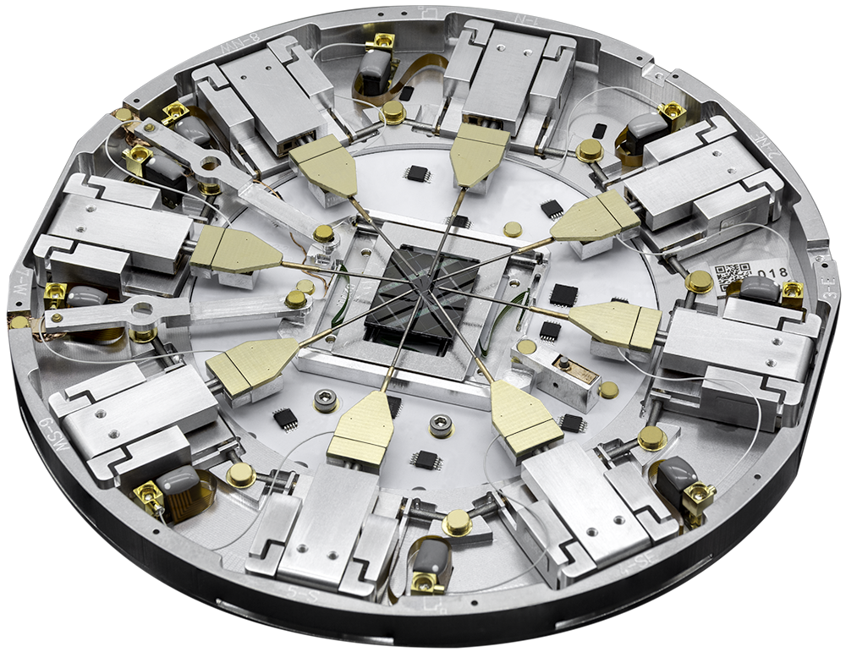

Prober Shuttle (PS8e)
Fehleranalyse von Transistoren
Bis zu acht Manipulatoren
Piezomotoren – 0.05 nm Auflösung
Zusammenfahren auf 10 μm Radius
Notes:
FÜHREND – Geräte und Messtechnik
FEHLERANALYSE - Transistoren der neuesten Generation
SUBNANOMETER – Anfargenauigkeit
ENKODER – 3 Achsen, nach KALIBRATION 10 um

Slide 4
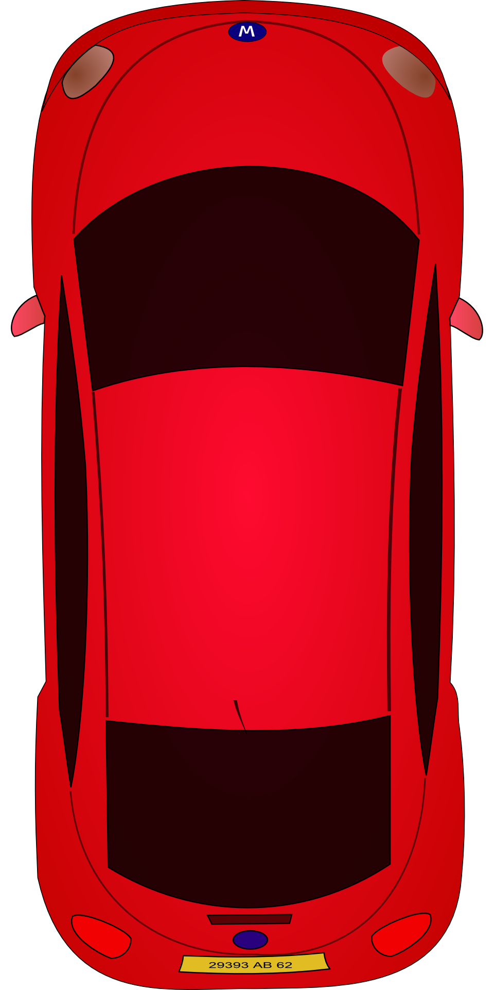
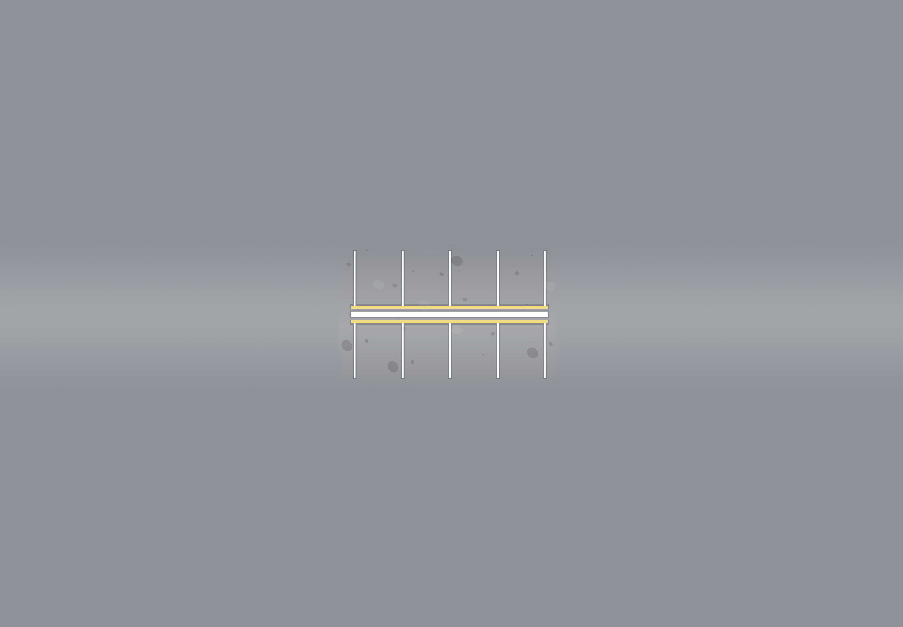


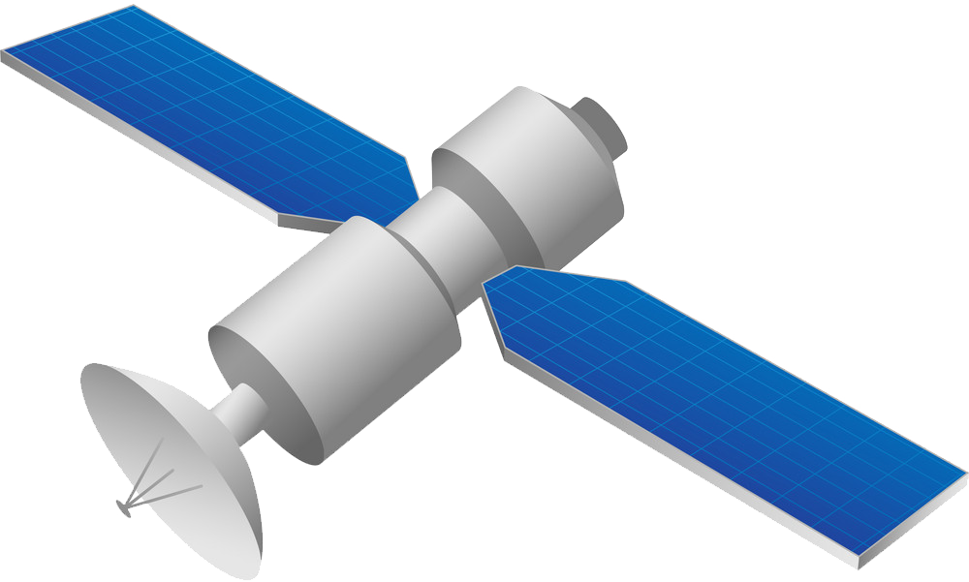
Sieben Größenordnungen!
Notes:
7 GRÖẞËNORDNUNGEN - Bewegung
MITTLERER ERDORBIT – Einparken
ENKODER – Bis in die Stadt

Slide 5
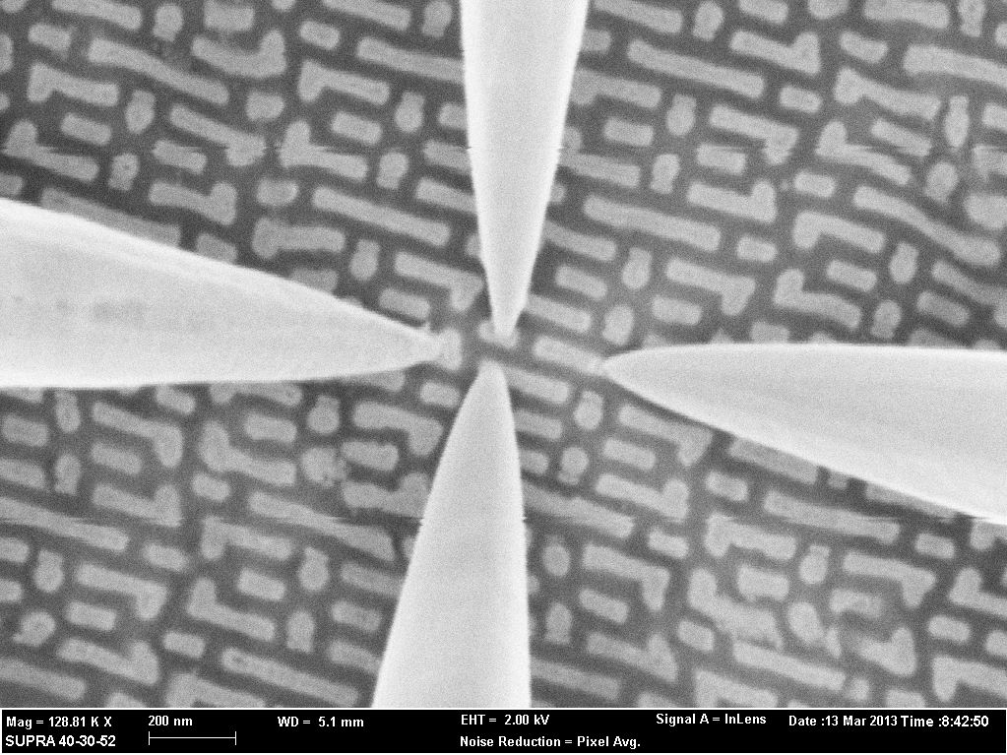
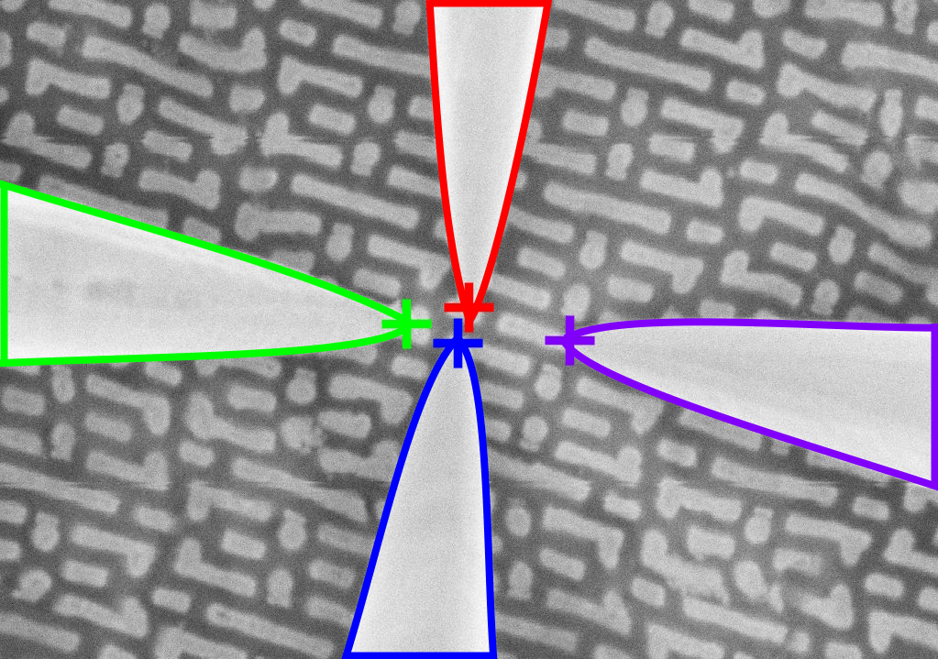
Forschungsaufgabe
Erkennung:
Position der Messspitze
Bildbereich mit Messpitze
Deep Learning Modelle
Notes:
Beitrag zur AUTOMATISIERUNG – Spitzenerkennung
Mithilfe von DEEP LEARNING
ABBILDUNG der kleinen Strukturen birgt Herausforderungen

Slide 6
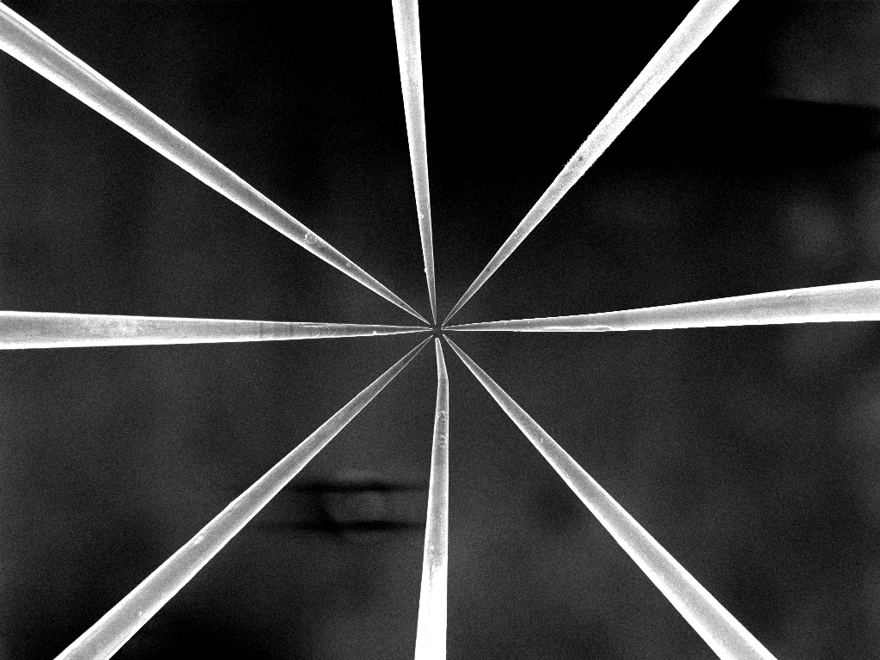
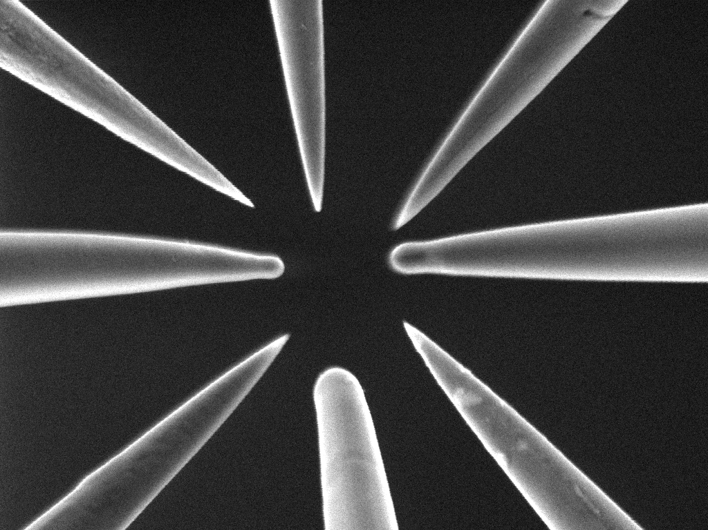
Vergrößerung
2.000-fach
30.000-fach
2.000-fach
30.000-fach
Notes:
VERGRÖẞERUNG – verschiedene Formen
LANG SPITZ – Großer Bildbereich

Slide 7
Abtastrate
20 s
<1 s
200 nm
200 nm
Notes:
NIEDRIGE RATE – nicht geeignet zum Bewegen
LIVE BILDER – sehr verrauscht, für Arbeit
MODELL muss resistant sein

Slide 8
Fokus

Slide 9
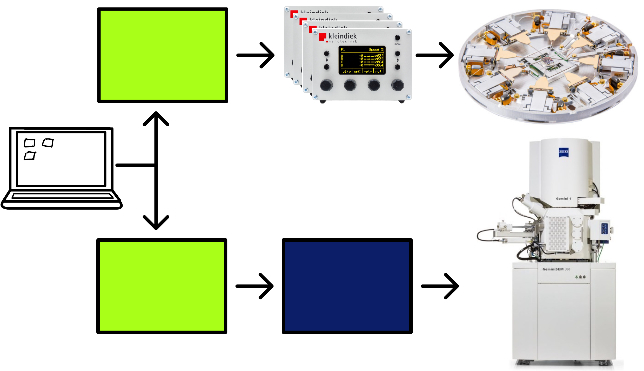
Ansteuerung
Nanocontrol
Prober Shuttle
Python
Nanocontrol
Implementation
RS232
Vereinte Ansteuerung
Skripte zur Automatisierung
REM
Python
SmartSEM API
Implementation
API
ZEISS
SmartSEM
Software
Quelle:
[ZEISS]
Notes:
Manipulator – NANOCONTROL
RS232 – komplette Python implementation
SmartSEM API – Python Beispiel angepasst, benötigte Funktionen entwickelt
Skripte zur Automatisierten Bildaufnahme

Slide 10
Anforderungen Datensatz
Repräsentativer
Datensatz
Viele Spitzenpositionen
Verschiedene Vergrößerungen
Unterschiedliche Bildverhältnisse
Notes:
Entwickelte Methoden stellen dies sicher

Slide 11
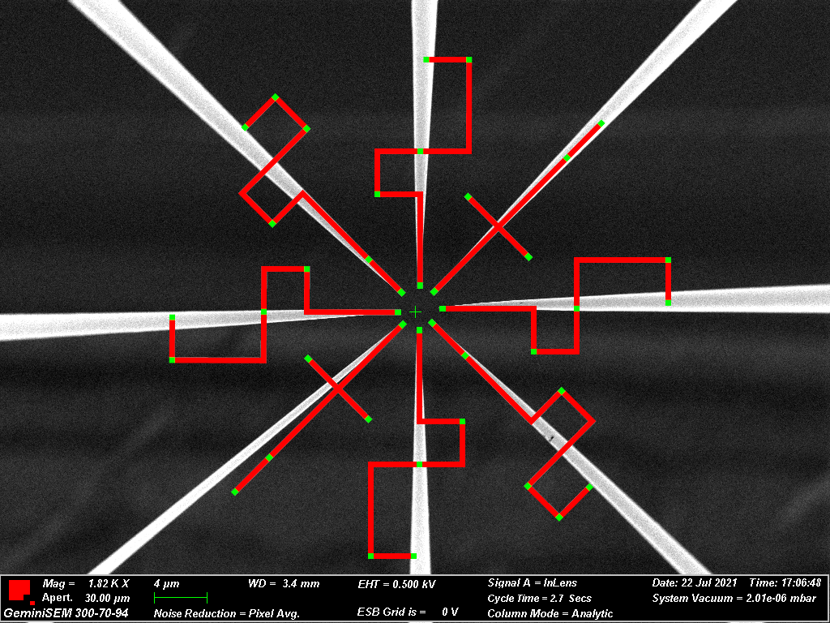
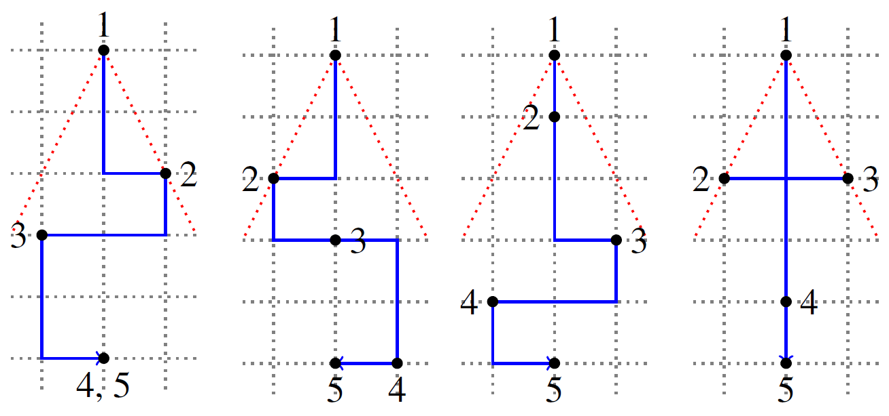
Variation der Spitzenposition
Vordefinierte Pfade
Keine Kollision der Spitzen → 45 Grad
Anfahren von 5 Positionen
Skaliert mit Vergrößerung
zufällige Zuweisung
Notes:
keine Kollisionen - 45 Grad

Slide 12
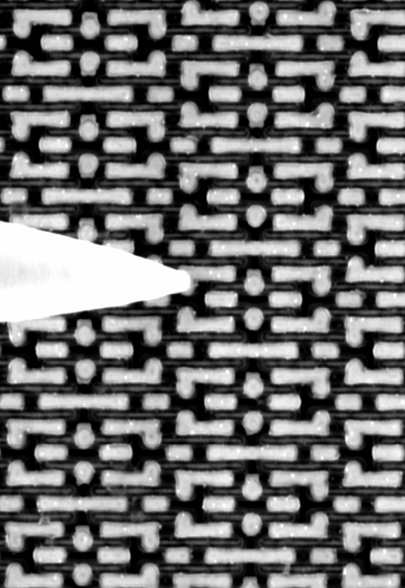
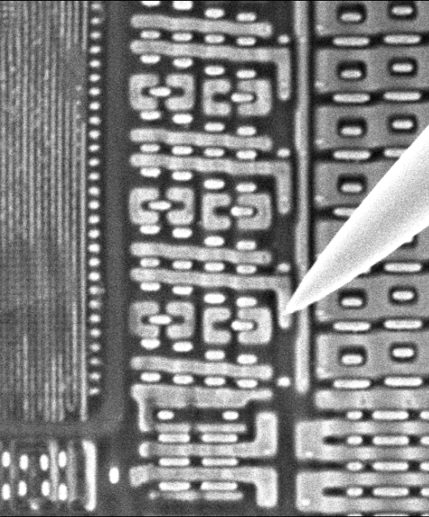
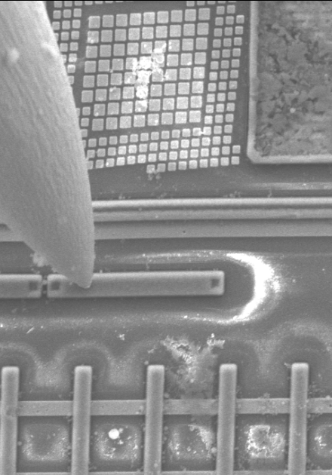
Strukturunterschiede
→ Probe zwischen Bildern verfahren
Notes:
Diverser Hintergrund - SPEICHERZELLEN, LEITERBAHNEN
Modell resistent gegen Spitzenähnliche Strukturen

Slide 13
Aufnahme
4 Vergrößerungstufen
5 Spitzenpositionen
5 Bildparameter
→ 100 Bilder / Durchlauf
Notes:
DIVERSE BILDER – Unschärfe, Rauschen, Kontrast, Struktur, Vergrößerung
NATÜRLICHE AUGMENTATION

Slide 14
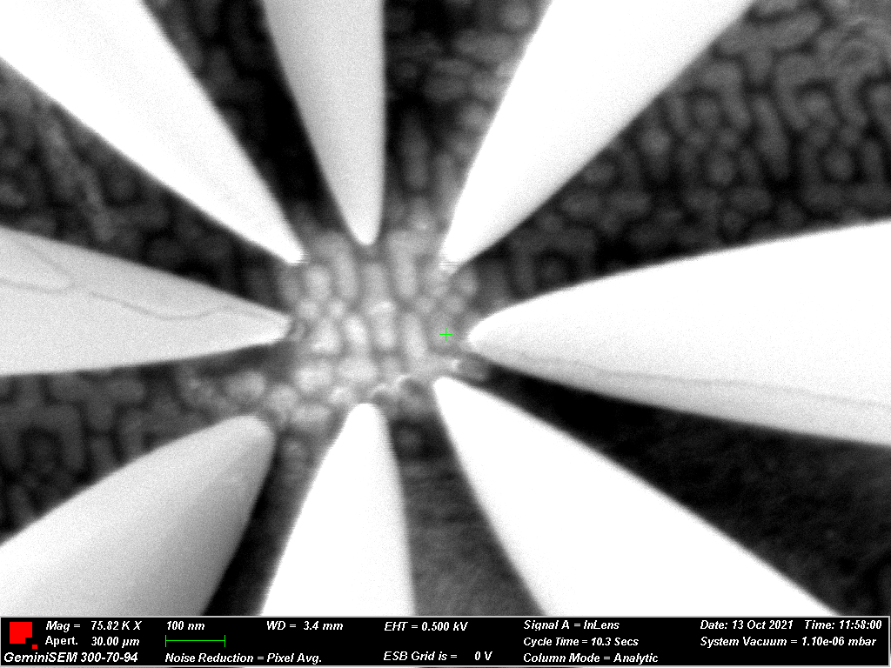
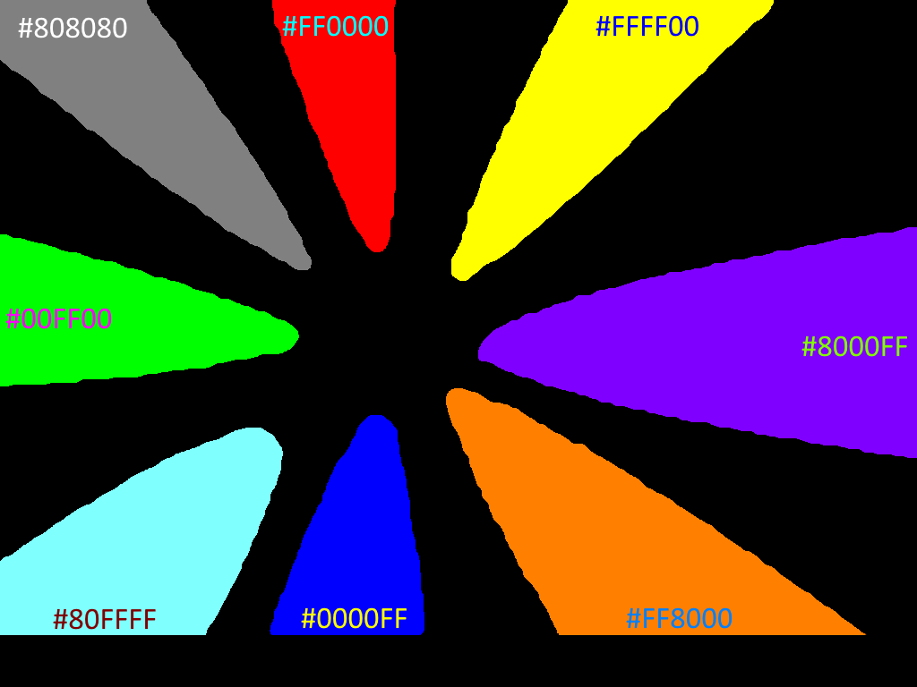
Datenannotation
Manuelles einfärben der Spitzen
Photoshop + Nachbearbeitung
Universelles Format, schnelle Konvertierung
Notes:
PHOTOSHOP – Werkzeuge erleichtern Pixelgenaue annotation
Unterscheidung dre Spitzenposition für Erweiterung der Modelle

Slide 15
1 Maske → 5 Bilder
Parametervariation
Probenverschiebung
Notes:
MEHRFACH VERWENDUNG – reduziert Annotationsaufwand

Slide 16
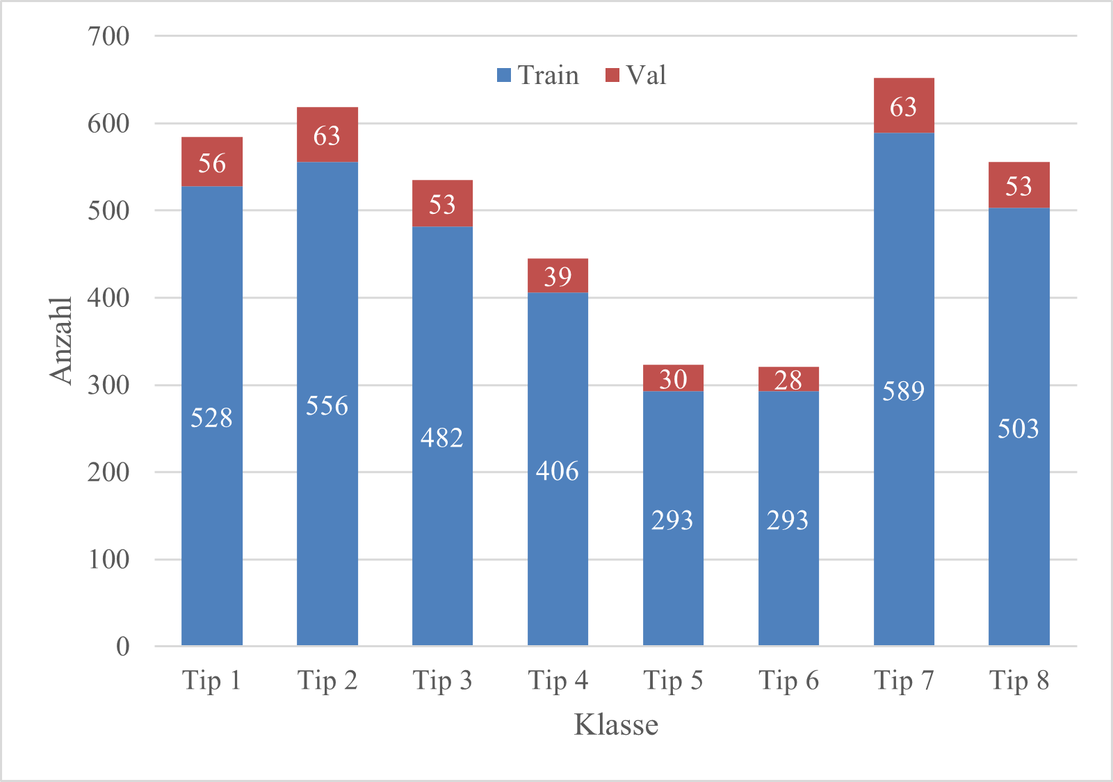
Datensatz
750 Bilder
150 aus Einsätzen
600 per Routine erstellt
90% Training
10% Validierung
Nicht gleichverteilt

Slide 17
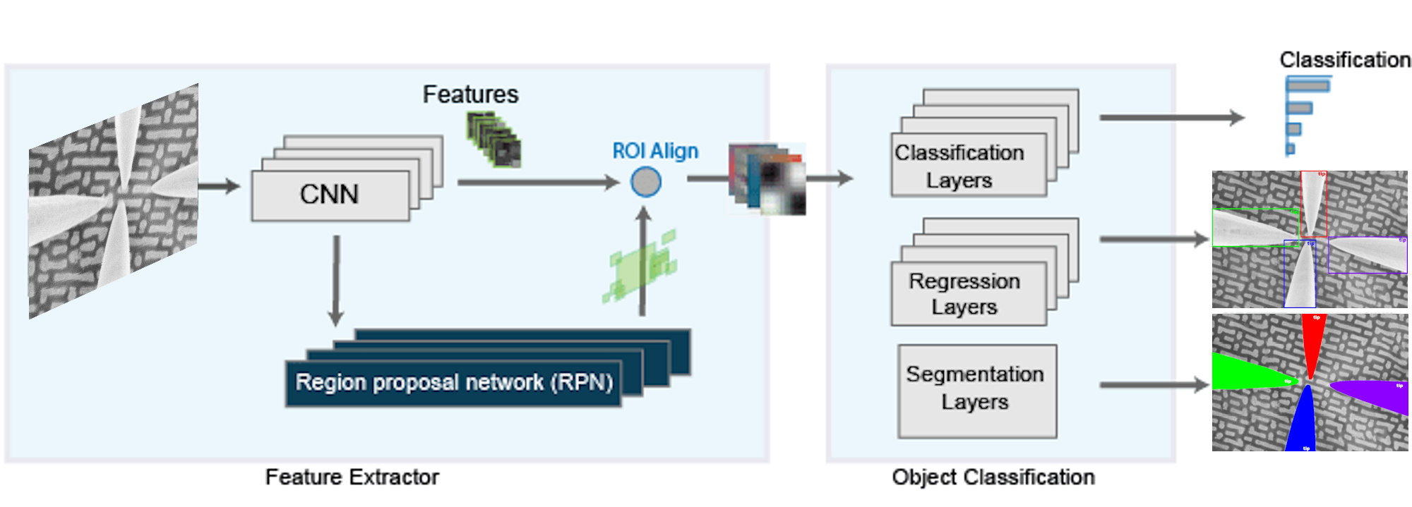
Mask R-CNN
Zweistufiges Netz
Backbone
ResNet-50-FPN
ResNet-50-DC5
ResNet-101-FPN
ResNet-101-DC5
Quelle: [MW]
Notes:
BACKBONE – Merkmale extrahiert
RPN – Vorauswahl interessanter Regionen
ROI Align – Zuordnung Merkmalkarte zu RoI
Maskenköpfe – Klassifizierung, Bbox, Segmentierung

Slide 18
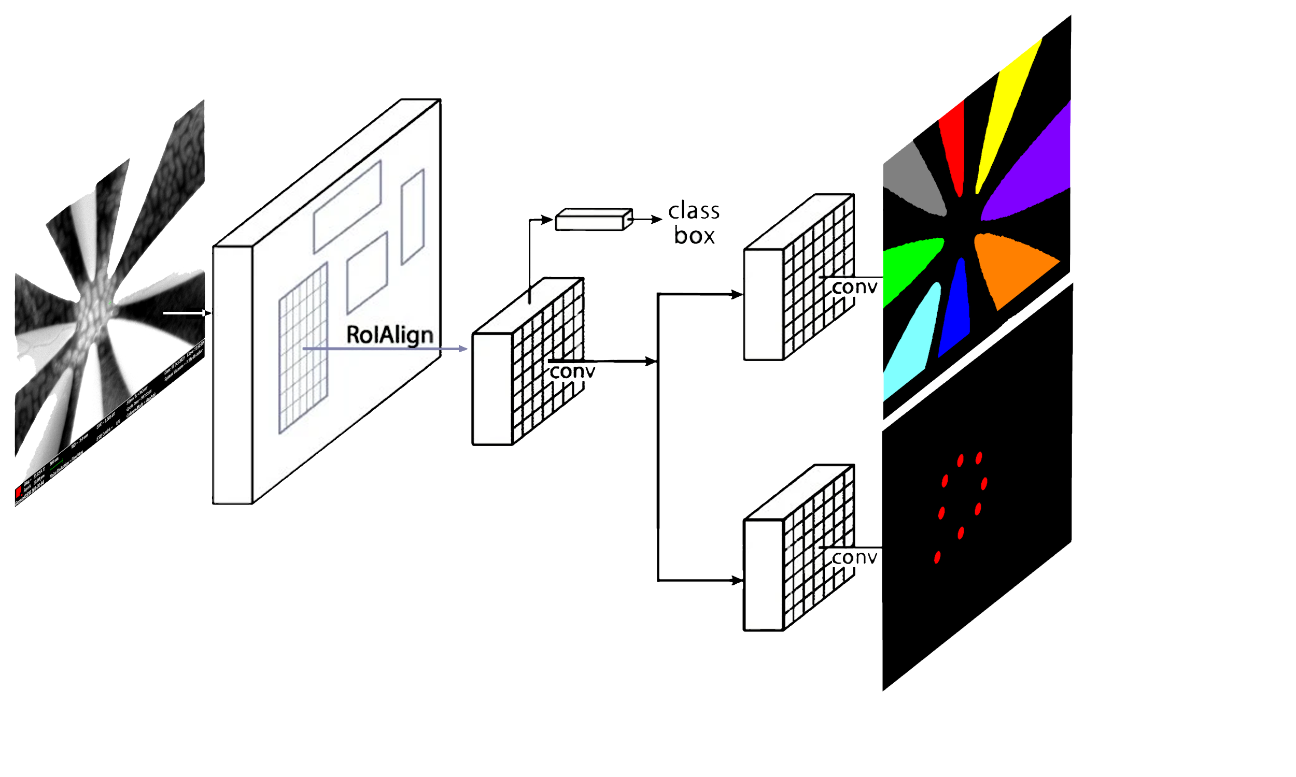
Mask/Keypoint R-CNN
Keypoint und Maske vereint
Vortrainiert auf COCO Datensatz
Detectron2 Framework
Quelle: [HGDG17]

Slide 19
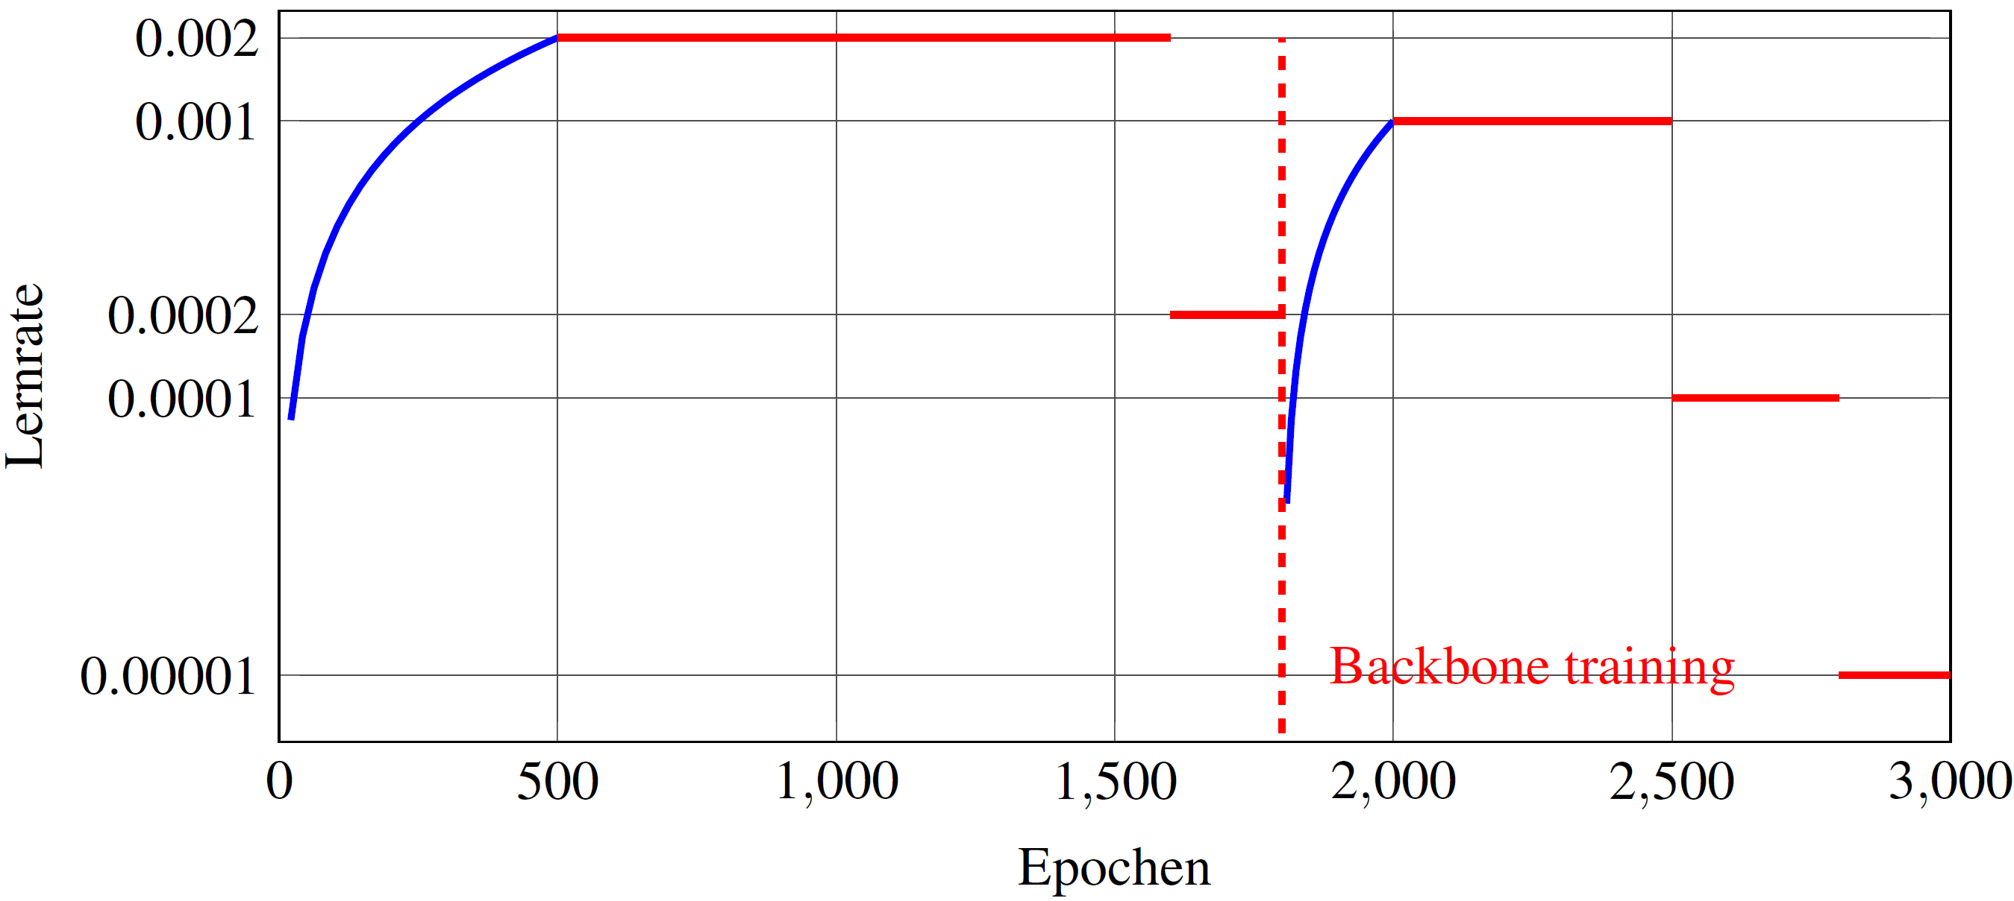
Hyperparameter
Lernrate
Momentum
Decay
Batch-Größe
Zweistufiges Training
Maskenkopf → Backbone

Slide 20


Modellvarianten
Single class variante
Multi class variante
Alle Messspitzen als eine Klasse behandelt
Messspitzen nach Richtung unterschieden
8 Spitzen → 8 Klassen
ResNet-50-FPN
ResNet-50-DC5
ResNet-101-FPN
ResNet-101-DC5
ResNet-50-DC5
ResNet-101-DC5
Erweitertes Training

Slide 21
Ergebnisse
Modellleistung

Slide 22

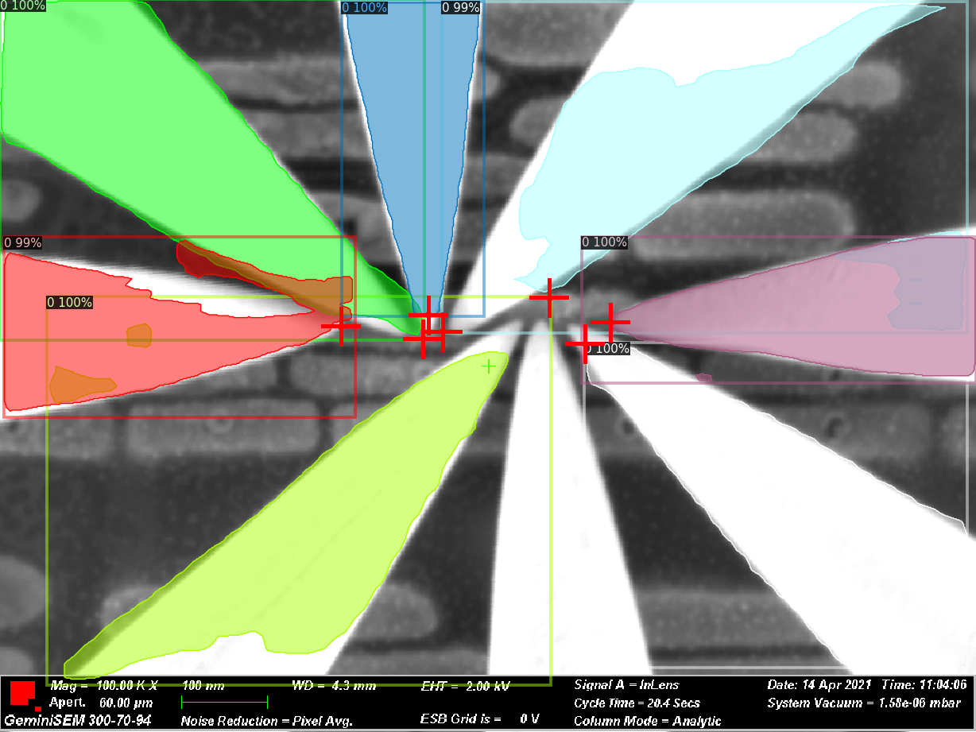
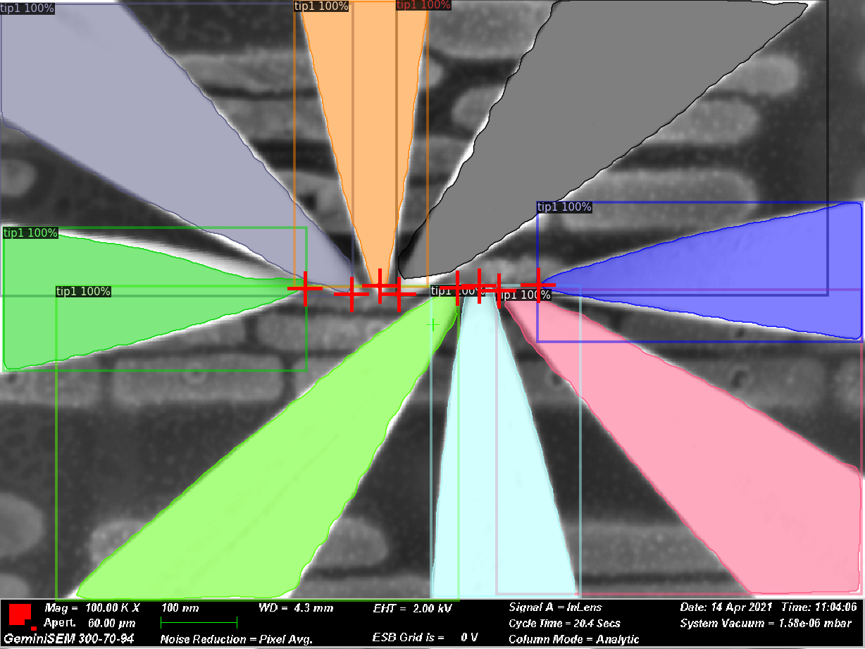
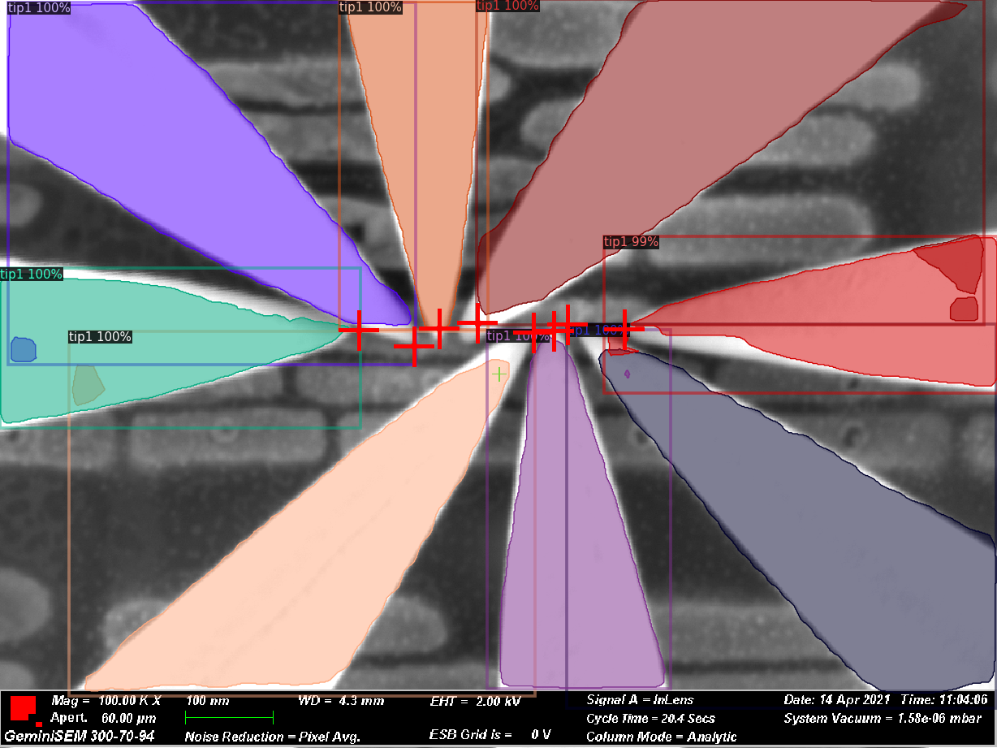
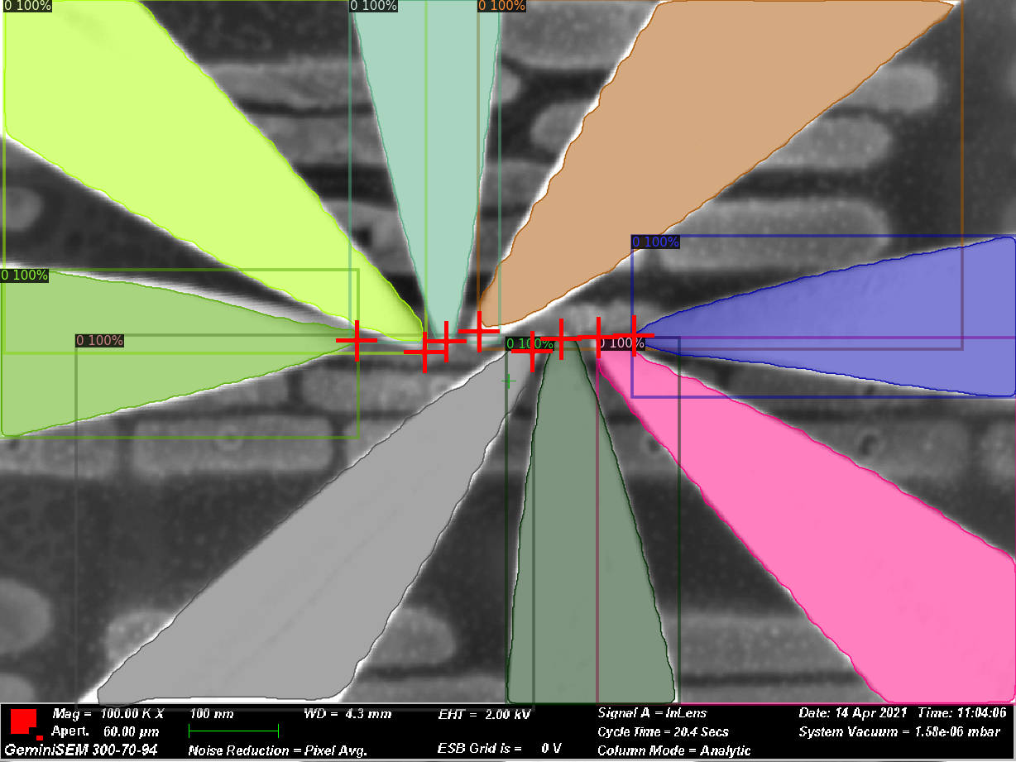
Feature Pyramid Network (FPN)
Dilated Convolution (DC5)
ResNet-50-DC5
ResNet-101-DC5
ResNet-50-FPN
ResNet-50-DC5
ResNet-50
ResNet-101

Slide 23
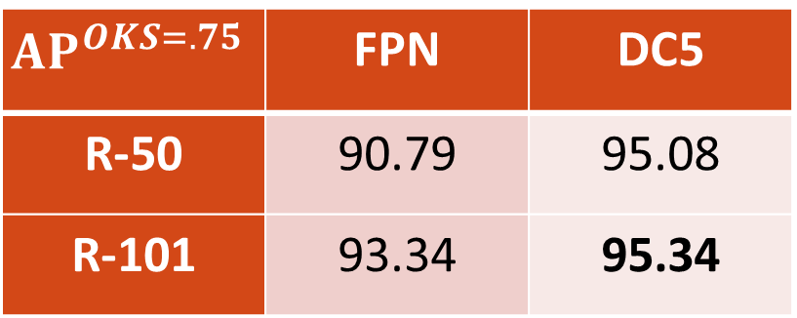
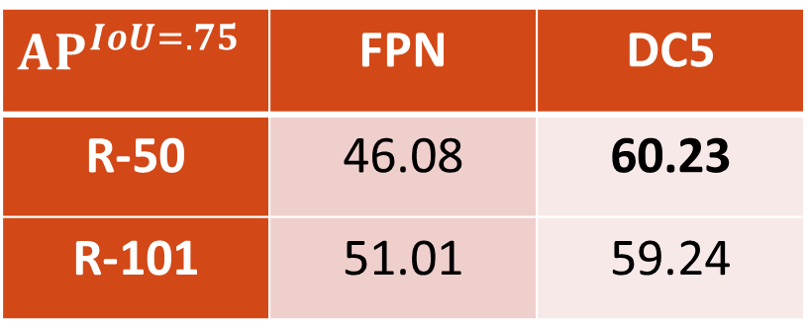
Modellleistung: Average Precision
Keypoint Erkennung
Spitzen Segmentierung
$$AP^{OKS=.75}$$ | FPN | DC5
R-50 | 90.79 | 95.08
R-101 | 93.34 | 95.34
$$AP^{IoU=.75}$$ | FPN | DC5
R-50 | 46.08 | 60.23
R-101 | 51.01 | 59.24
Konfidenzschwellwert = 90%
Notes:
FPN/DC5 - Große Verbesserung
R50-R101 – bei DC5 keine signifikante Verbesserung

Slide 24
Modellleistung: FN-/FP-Rate
R50-DC5 @99% Konfidenz
R50-DC5 @90% Konfidenz

Slide 25
Modellleistung: FN-/FP-Rate
Falsch negativ
Falsch Positiv
FN-Rate | FPN | DC5
R-50 | 0.094 | 0.082
R-101 | 0.094 | 0.078
FP-Rate | FPN | DC5
R-50 | 0.060 | 0.043
R-101 | 0.054 | 0.039
Konfidenzschwellwert = 90%
Notes:
FPN/DC5 - Große Verbesserung
R50-R101 – bei DC5 minimale Verbesserung
Jede Verbesserung ist wichtig!

Slide 26
Form- und Rauschresistenz
Original
R50-DC5

Slide 27
Herausforderung
Segmentierung

Slide 28
Problem: Überlappung
R50-DC5
R101-DC5

Slide 29
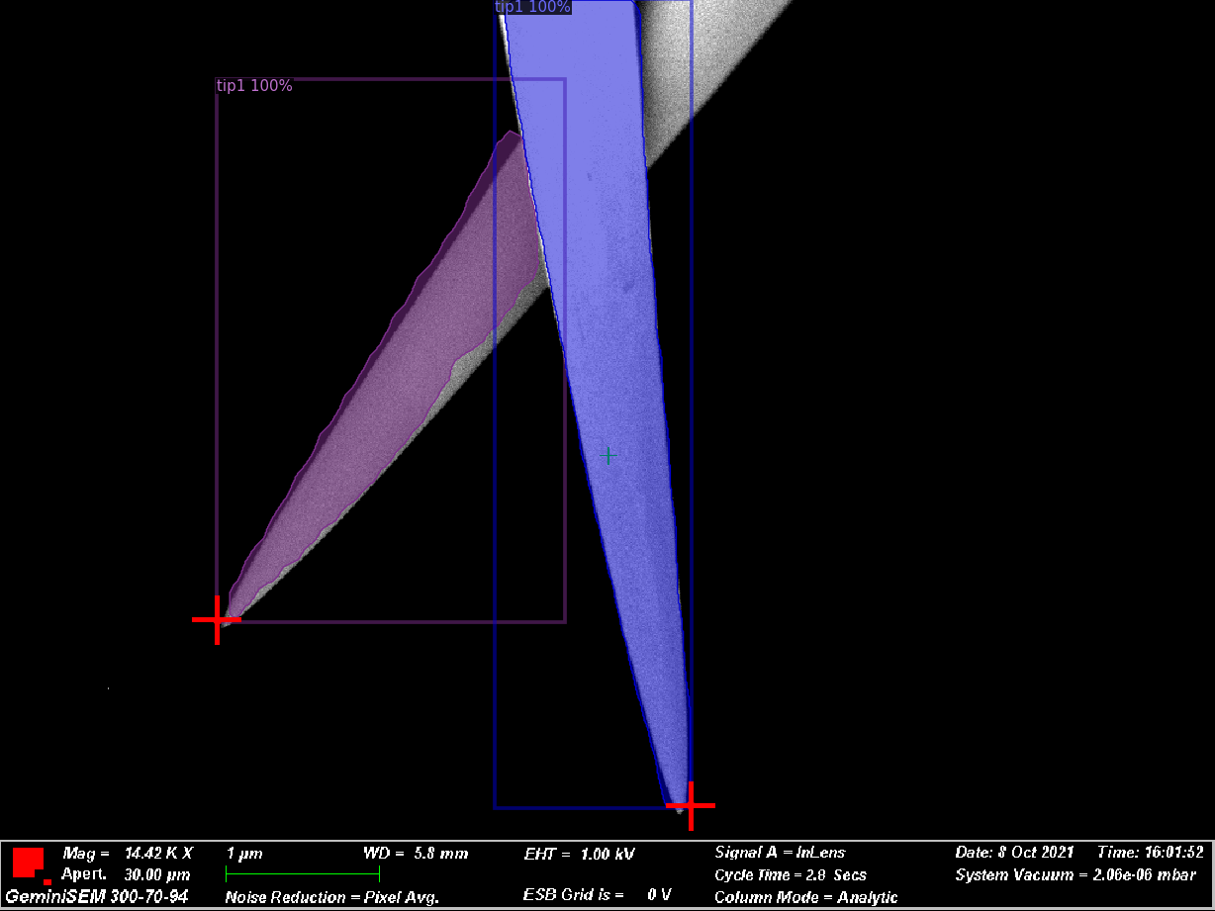
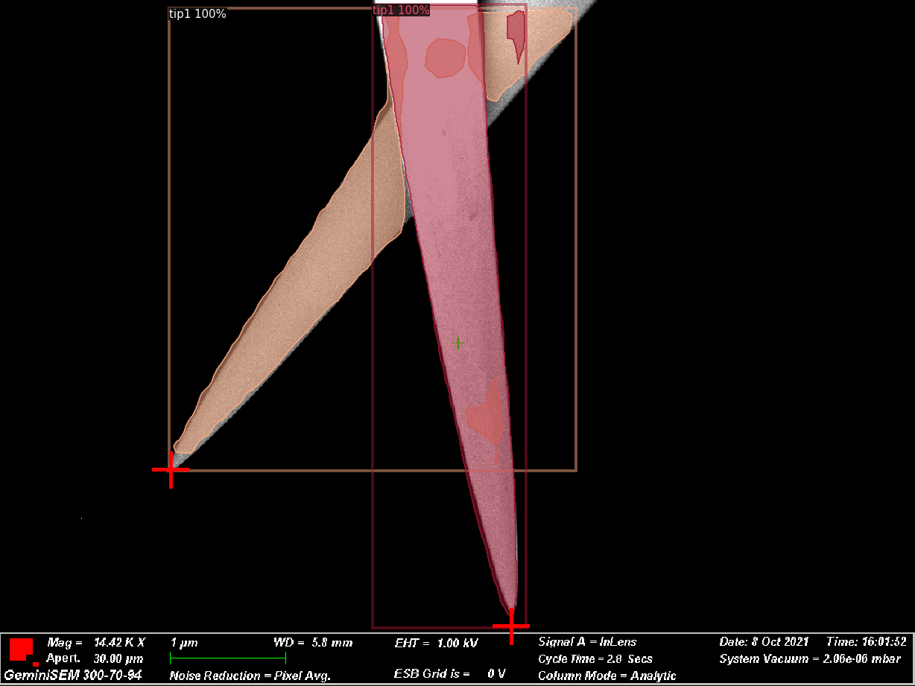
Tip Cleaning
R50-DC5
R101-DC5

Slide 30
Tip Cleaning
R50-DC5
R101-DC5

Slide 31
Multi Class Modelle

Slide 32
Notes:
34x Zoom – 150.000x Zoom
Nadeln in allen Szenarien erkannt
Resistenz gegen RAUSCHEN, Spitzenähnliche STRUKTUREN, SPITZENFORMEN
Hohe Vergrößerung – genaue SEGMENTIERUNG

Slide 33
Fazit
Ausblick
Deep Learning geeignet
für Spitzenerkennung
Resistent gegen Bildstörungen
Zuverlässige Detektion
Genaue Positionsbestimmung
→ Solide Grundlage
Einsatzfähiges Modell
→ Grenzfälle Evaluieren
→ Datensatz Erweiterung
Messspitzen Verfolgung
→ Ansteuerung beachten
Integration in bestehende Software

Slide 34
Danke für ihre Aufmerksamkeit!
David.Kleindiek@kleindiek.com
Stefan.Kleindiek@student.uni-tuebingen.de

Slide 35
Quellen
[MW] MathWorks: Getting Started with Mask R-CNN for Instance Segmentation.
https://de.mathworks.com/help/vision/ug/getting-started-with-mask-r-cnn-for-instance-segmentation.html
Letzter Zugriff: 6. September 2023
[TSMC] 5nm Technology
https://www.tsmc.com/english/dedicatedFoundry/technology/logic/l_5nm
Letzter Zugriff: 6. Oktober 2023
[ZEISS] ZEISS GeminiSEM Produktfamilie
https://www.zeiss.com/microscopy/de/produkte/sem-und-fib-sem/sem/die-geminisem-produktfamilie.html
Letzter Zugriff: 6. Oktober 2023
[HGDG17]He, Kaiming, Georgia Gkioxari, Piotr Dollar und Ross Girshick: Mask RCNN.
In: Proceedings of the IEEE International Conference on Computer Vision (ICCV),
Oct 2017.

Slide 36
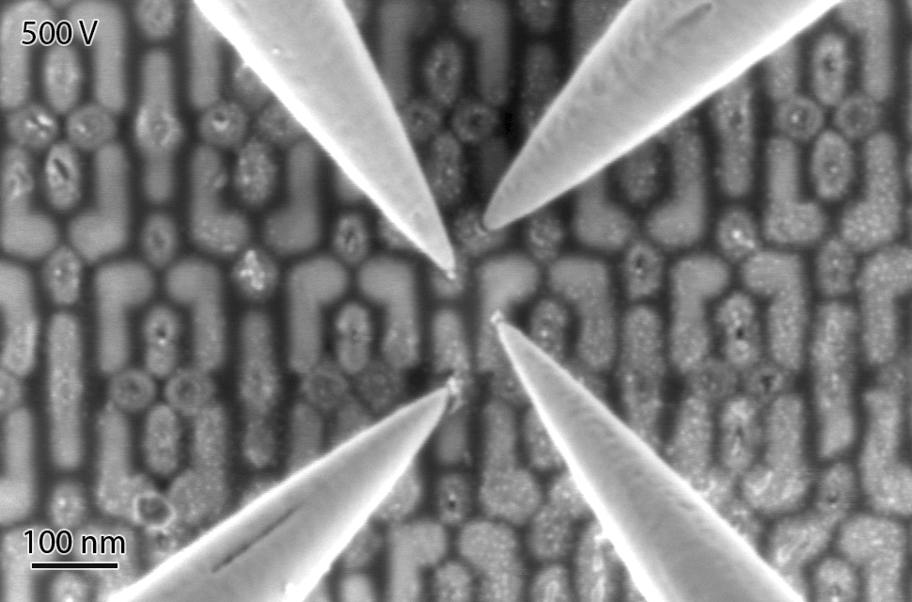
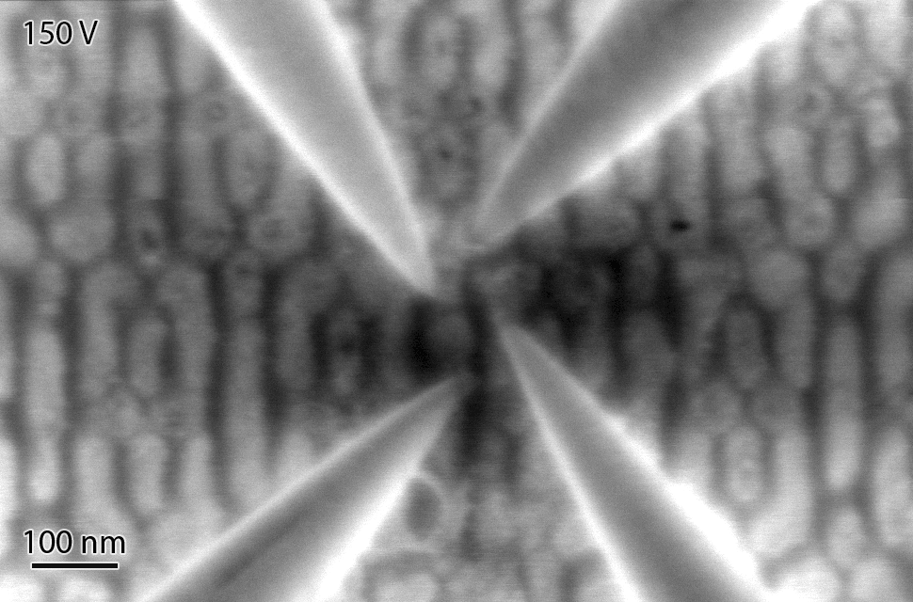
Beschleunigungsspannung
500 V
150 V

Slide 38
Die Farben der Universität Tübingen
Die Farbe für den Balken wird aus dem Farbspektrum der Universität Tübingen gewählt: Gewünschtes Farbfeld in dieser Tabelle anklicken > Register Start > Format übertragen > nun den Balken auf der Titelseite anklicken > der Balken nimmt die gewählte Farbe an.
165.30.55
50.65.75
180.160.105
65.90.140
0.150.170
80.170.200
130.185.160
125.165.75
50.110.30
200.80.60
175.110.150
180.160.150
215.180.105
210.150.0
145.105.70
90%
80%
70%
60%
50%
40%
30%
20%
10%

